Slide 1
Quick Find
Quick Union
Weighted Quick Union
Özgür KALAFAT

Slide 2
Quick-find
Nokta sayısı istenir
Dizi oluşturulur
Bağlanacak noktalar girilir
Bağlanan noktalara aynı değer verilir.
Ör: 3-4 noktaları olsun
Girilen noktalaradan ikinci noktanın değeri id olarak verilir. (Yukarıdaki örnekte 4)
nokta_dizisi = range(nokta_sayisi)
0 1 2 4 4 5 6 7 8 9

Slide 3
Quick-find
Noktalar girildikçe, her noktanın değerini değiştirmek gerekebilir.
Birleştirme işlemi girilen nokta sayısı ile orantılıdır.

Slide 4
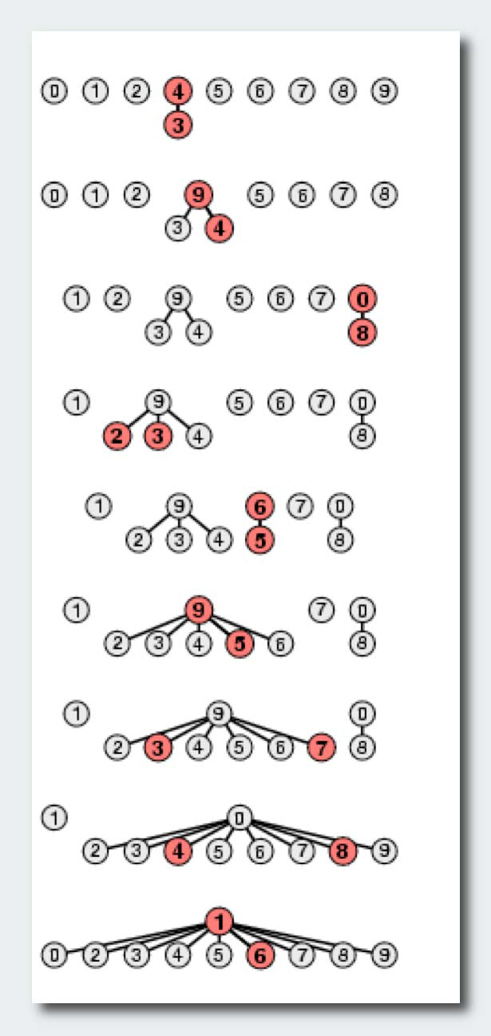
Quick-find
İlk-ikinci nokta dizi
3-4 0 1 2 4 4 5 6 7 8 9
4-9 0 1 2 9 9 5 6 7 8 9
8-0 0 1 2 9 9 5 6 7 0 9
2-3 0 1 9 9 9 5 6 7 0 9
5-6 0 1 9 9 9 6 6 7 0 9
5-9 0 1 9 9 9 9 9 7 0 9
7-3 0 1 9 9 9 9 9 9 0 9
4-8 0 1 0 0 0 0 0 0 0 0
6-1 1 1 1 1 1 1 1 1 1 1

Slide 5
Quick-Union
0
1
2
4
5
6
7
8
9
3
0
1
2
9
5
6
7
8
4
3
1
2
9
5
6
7
0
4
8
Yine girilen noktalara ikinci noktanın değeri verilir, fakat burada noktalar köklere bağlı olduğu için aynı değere sahip bütün elemanların id leri değiştirilmez.
3
1
9
5
6
7
0
2
4
8
3
1
9
6
7
0
2
4
5
8
3
1
9
7
0
2
4
6
8
3
5
1
9
0
2
4
6
7
8
3
5
0
1
9
2
4
6
7
8
3
5
1
0
9
2
4
6
7
8
3
5

Slide 6
quick union
Bulma işlemi yapılırken ilk nokta ile ikinci noktanın aynı kökte olup olmadıklarına bakılır.
Ağaç çok uzayabilir.

Slide 7
Quick-Union
0
1
2
4
5
6
7
8
9
3
0
1
2
9
5
6
7
8
4
3
1
2
9
5
6
7
0
4
8
3
İlk-ikinci nokta dizis
3-4 0 1 2 4 4 5 6 7 8 9
4-9 0 1 2 4 9 5 6 7 8 9
8-0 0 1 2 4 9 5 6 7 0 9
2-3 0 1 9 4 9 5 6 7 0 9
5-6 0 1 9 4 9 6 6 7 0 9
5-9 0 1 9 4 9 6 9 7 0 9
7-3 0 1 9 4 9 6 9 9 0 0
4-8 0 1 9 4 9 6 9 9 0 0
6-1 1 1 9 4 9 6 9 9 0 0
1
9
5
6
7
0
2
4
8
3
1
9
6
7
0
2
4
5
8
3
1
9
7
0
2
4
6
8
3
5
1
9
0
2
4
6
7
8
3
5
0
1
9
2
4
6
7
8
3
5
1
0
9
2
4
6
7
8
3
5

Slide 8
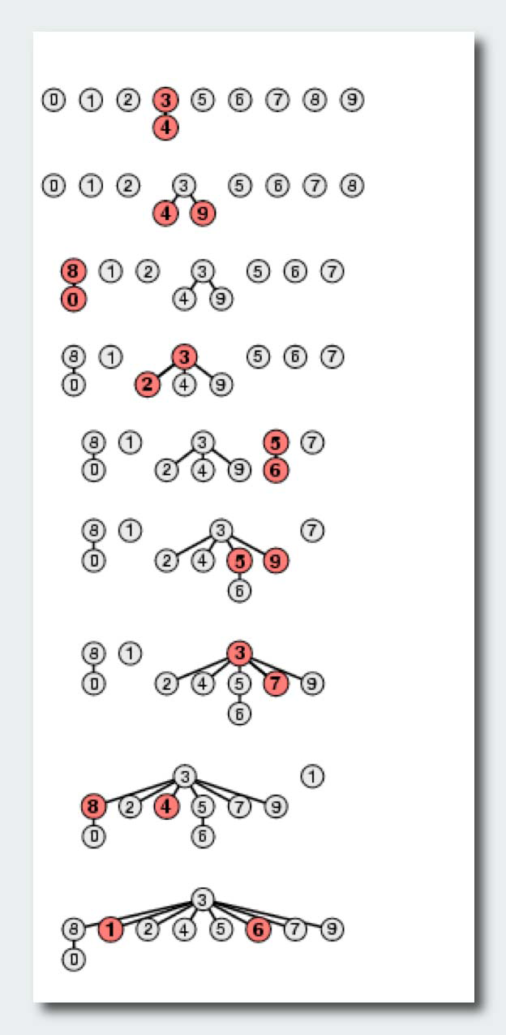
Weighted Quick Union
Quick union daki uzun ağaç yapısını engelleme
Her bir bağlantının önceden yapılan bağlantı bilgisi tutma

Slide 9
Weighted Quick Union
İlk-ikinci nokta dizi
3-4 0 1 2 3 3 5 6 7 8 9
4-9 0 1 2 3 3 5 6 7 8 3
8-0 8 1 2 3 3 5 6 7 8 3
2-3 8 1 3 3 3 5 6 7 8 3
5-6 8 1 3 3 3 5 5 7 8 3
5-9 8 1 3 3 3 3 5 7 8 3
7-3 8 1 3 3 3 3 5 3 8 3
4-8 8 1 3 3 3 3 5 3 3 3
6-1 8 3 3 3 3 3 5 3 3 3

